Slide 1


Slide 2

Il convient de lancer le mode diaporama pour la diffusion de la leçon en classe
Réservé à l’enseignant (e)

Slide 3

Pictogrammes
Réservé à l’enseignant (e)

Slide 4
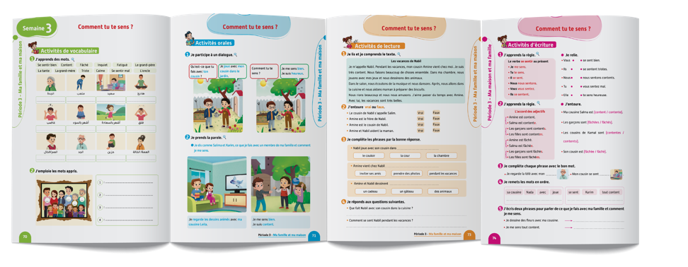
Contenu de la semaine
Réservé à l’enseignant (e)

Slide 5

Organisation de la semaine
Réservé à l’enseignant (e)
Séance 1
Séance 4
Séance 2
Présentation du vocabulaire
Exploitation du vocabulaire
Travail sur livret
Oral – Dialogue
Lecture – Phrases
Écriture – Mots
Oral – Dialogue
Lecture - Lettre a - A
Ecriture - Lettre a - A
Séance 2
Séance 5
Oral – Acte de parole 1
Écrit – Point de langue 1
Lecture – Graphèmes et mots
Oral – Prise de parole
Lecture – Compréhension de phrases
Écriture – Phrases
Séance 3
Séance 6
Oral - Acte de parole 2
Écrit – Point de langue 2
Lecture – Graphèmes et mots
Révision
Lecture offerte

Slide 6




Plan de la séance 4
Réservé à l’enseignant (e)
1. Dialogue
Dialogue reprenant les actes de parole enseignés.
Lire des phrases.
Écrire des mots.

Slide 7




Bonjour les enfants ! La leçon de français commence maintenant. Soyez attentifs.

Slide 8

Aujourd’hui, nous allons apprendre un dialogue avec Majd et Nada.

Slide 9

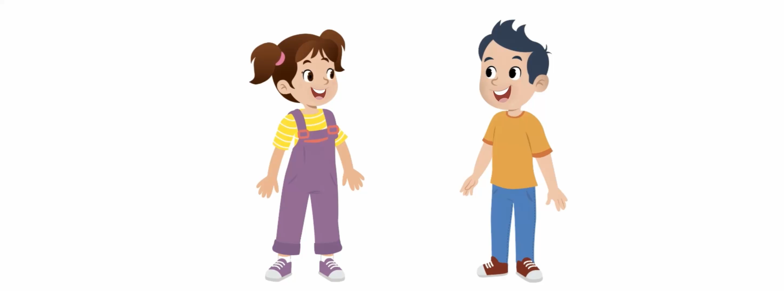

Lecture de la vidéo.

Slide 10

Nous allons écouter le dialogue une deuxième fois.

Slide 11
Lecture de la vidéo.

Slide 12
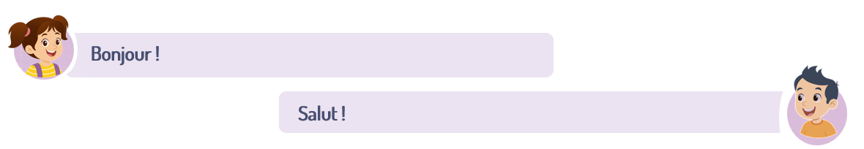
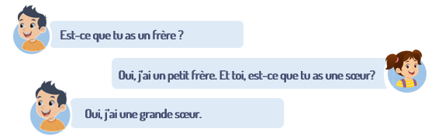
Maintenant, on va répéter le dialogue ensemble. Je vais lire chaque réplique et vous allez répéter après moi.

Slide 13
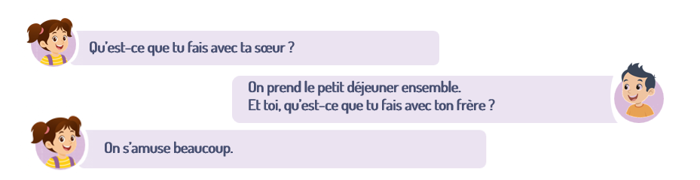
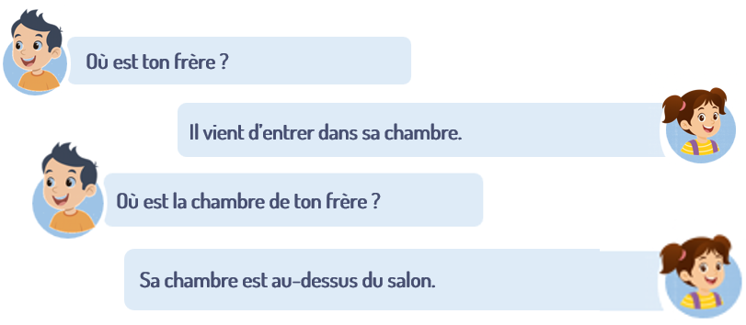
On continue à répéter ensemble le dialogue.

Slide 14
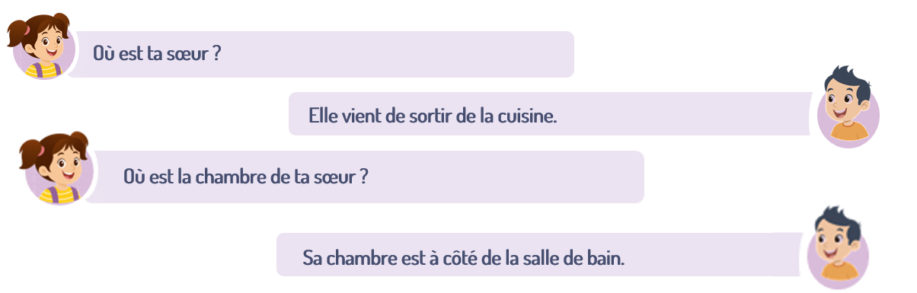
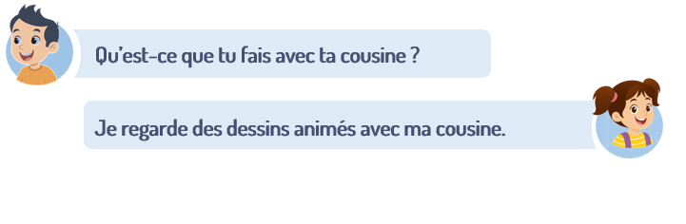
On continue à répéter ensemble le dialogue.

Slide 15
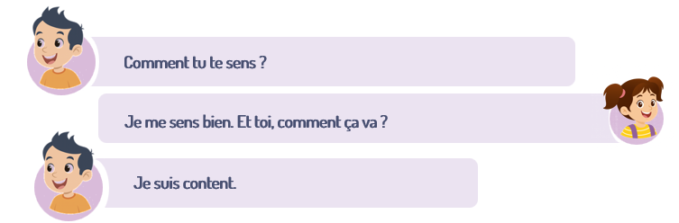
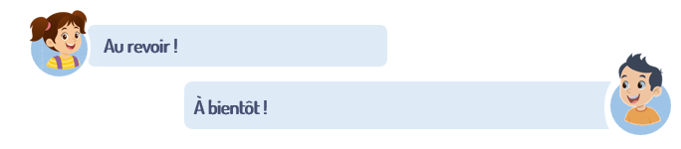
On continue à répéter ensemble le dialogue.

Slide 16


Maintenant, on va comprendre le sens du dialogue. Qui veut expliquer, dans sa langue, de quoi ont parlé Majd et Nada ?
De quoi ont parlé Majd et Nada ?

Slide 17

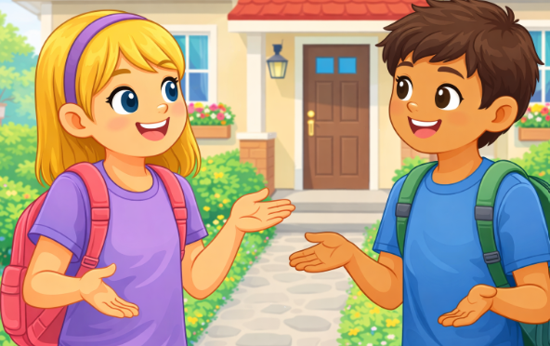
Maintenant, on va jouer ce dialogue. On va le faire en 3 étapes. Soyez attentifs.
Étape 1
Étape 2
Étape 3

Slide 18
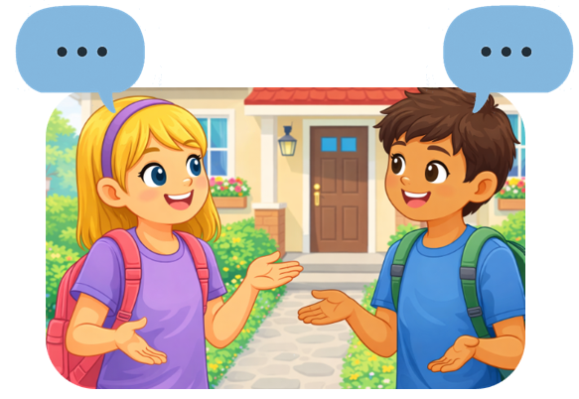
Étape 1. Je vais vous expliquer la situation.
Étape 1
Étape 2
Étape 3
Situation : Le garçon et la fille sont devant une maison.
Chacun pose à l’autre les questions suivantes :
Est-ce que tu as __________ ?
Où est ___________ ?
3. Où est la chambre de ____________ ?
4. Qu’est-ce que tu fais avec __________ ?
5. Comment tu te sens ?

Slide 19
Étape 2. Chacun réfléchit silencieusement à ce qu’il va dire dans le dialogue.
Étape 1
Étape 2
Étape 3
Situation : Le garçon et la fille sont devant une maison.
Chacun pose à l’autre les questions suivantes :
Est-ce que tu as __________ ?
Où est ___________ ?
3. Où est la chambre de ____________ ?
4. Qu’est-ce que tu fais avec __________ ?
5. Comment tu te sens ?

Slide 20
Étape 3. Maintenant, vous allez jouer le dialogue. Qui veut passer au tableau ?
Étape 1
Étape 2
Étape 3
Situation : Le garçon et la fille sont devant une maison.
Chacun pose à l’autre les questions suivantes :
Est-ce que tu as __________ ?
Où est ___________ ?
3. Où est la chambre de ____________ ?
4. Qu’est-ce que tu fais avec __________ ?
5. Comment tu te sens ?

Slide 21

Maintenant, tout le monde participe. Jouez le dialogue avec votre voisin.
Est-ce que tu as __________ ?
Où est ___________ ?
3. Où est la chambre de ____________ ?
4. Qu’est-ce que tu fais avec __________ ?
5. Comment tu te sens ?

Slide 22
Plan de la séance 4
Réservé à l’enseignant (e)
Dialogue reprenant les actes de parole enseignés.
2. Lecture
Lire des phrases.
Écrire des mots correctement.

Slide 23

Maintenant, on va faire de la lecture. On va lire des mots, puis des phrases.

Slide 24

On va apprendre à lire en faisant les liaisons. Soyez attentifs.
est au-dessus

Slide 25

Lecture audio.
les enfants
est au-dessus
elle est
une armoire

Slide 26
Lisez en silence. Faites attention aux liaisons et aux lettres qui ne prononcent pas.
les enfants
est au-dessus
elle est
une armoire

Slide 27
Qui veut lire à haute voix ?
les enfants
est au-dessus
elle est
une armoire

Slide 28
Lisez ces phrases en silence. Après, on va écouter une lecture audio.
Elle est contente.
Les enfants se sentent fatigués.
Lina lit un livre avec sa cousine.
La cuisine est au-dessus du salon.

Slide 29
Lecture de l’audio.
Elle est contente.
Les enfants se sentent fatigués.
Lina lit un livre avec sa cousine.
La cuisine est au-dessus du salon.

Slide 30
Qui veut lire à haute voix ?
Elle est contente.
Les enfants se sentent fatigués.
Lina lit un livre avec sa cousine.
La cuisine est au-dessus du salon.

Slide 31
Réservé à l’enseignant (e)
Plan de la séance 4
Dialogue reprenant les actes de parole enseignés.
Lire des phrases.
3. Ecriture
Écrire des mots correctement.

Slide 32

Maintenant, nous allons écrire des mots. Soyez attentifs.

Slide 33

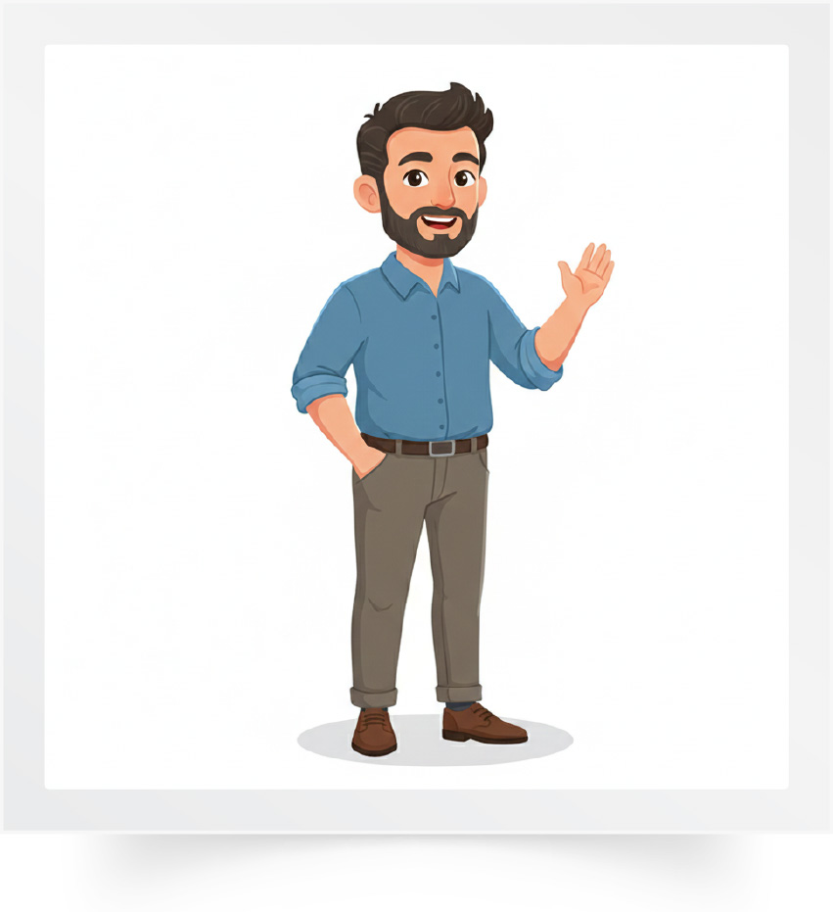
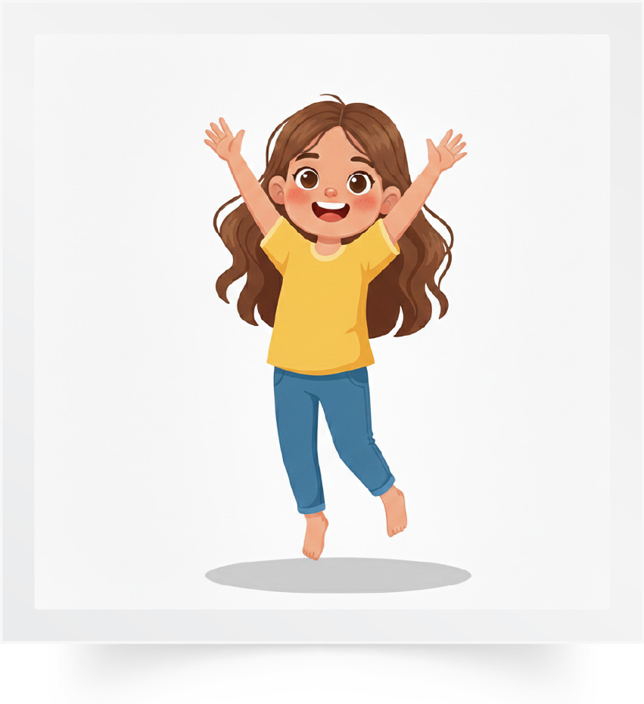
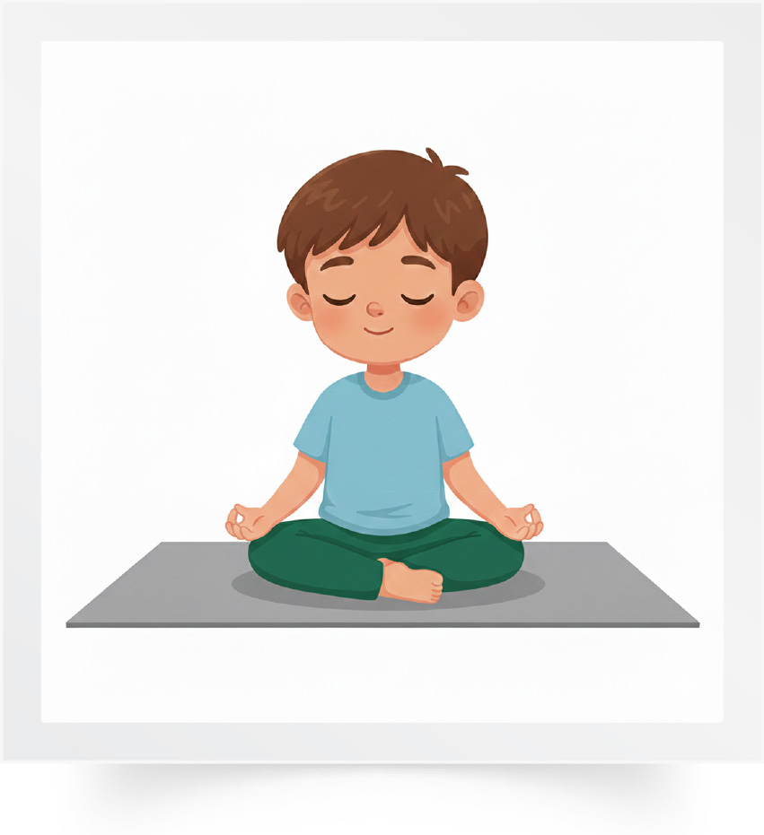
Lisons les mots suivants.
Le grand-père
L’oncle
Content
Calme

Slide 34
Qui veut épeler ce mot ?
Le grand-père

Slide 35
Qui veut épeler ce mot ?
L’oncle

Slide 36
Qui veut épeler ce mot ?
Content

Slide 37
Qui veut épeler ce mot ?
Calme

Slide 38

Prenez vos ardoises.

Slide 39
Regardez l’image. Écrivez le mot correspondant sur les ardoises.

Slide 40
Levez vos ardoises.

Slide 41
Corrigez. Le grand-père.
Le grand-père

Slide 42
Regardez l’image. Écrivez le mot correspondant sur les ardoises.

Slide 43
Levez vos ardoises.

Slide 44
Corrigez. L’oncle.
L’oncle

Slide 45
Regardez l’image. Écrivez le mot correspondant sur les ardoises.

Slide 46

Levez vos ardoises.

Slide 47
Corrigez. Content.
Content

Slide 48
Regardez l’image. Écrivez le mot correspondant sur les ardoises.

Slide 49
Levez vos ardoises.

Slide 50
Corrigez. Calme.
Calme

Slide 51
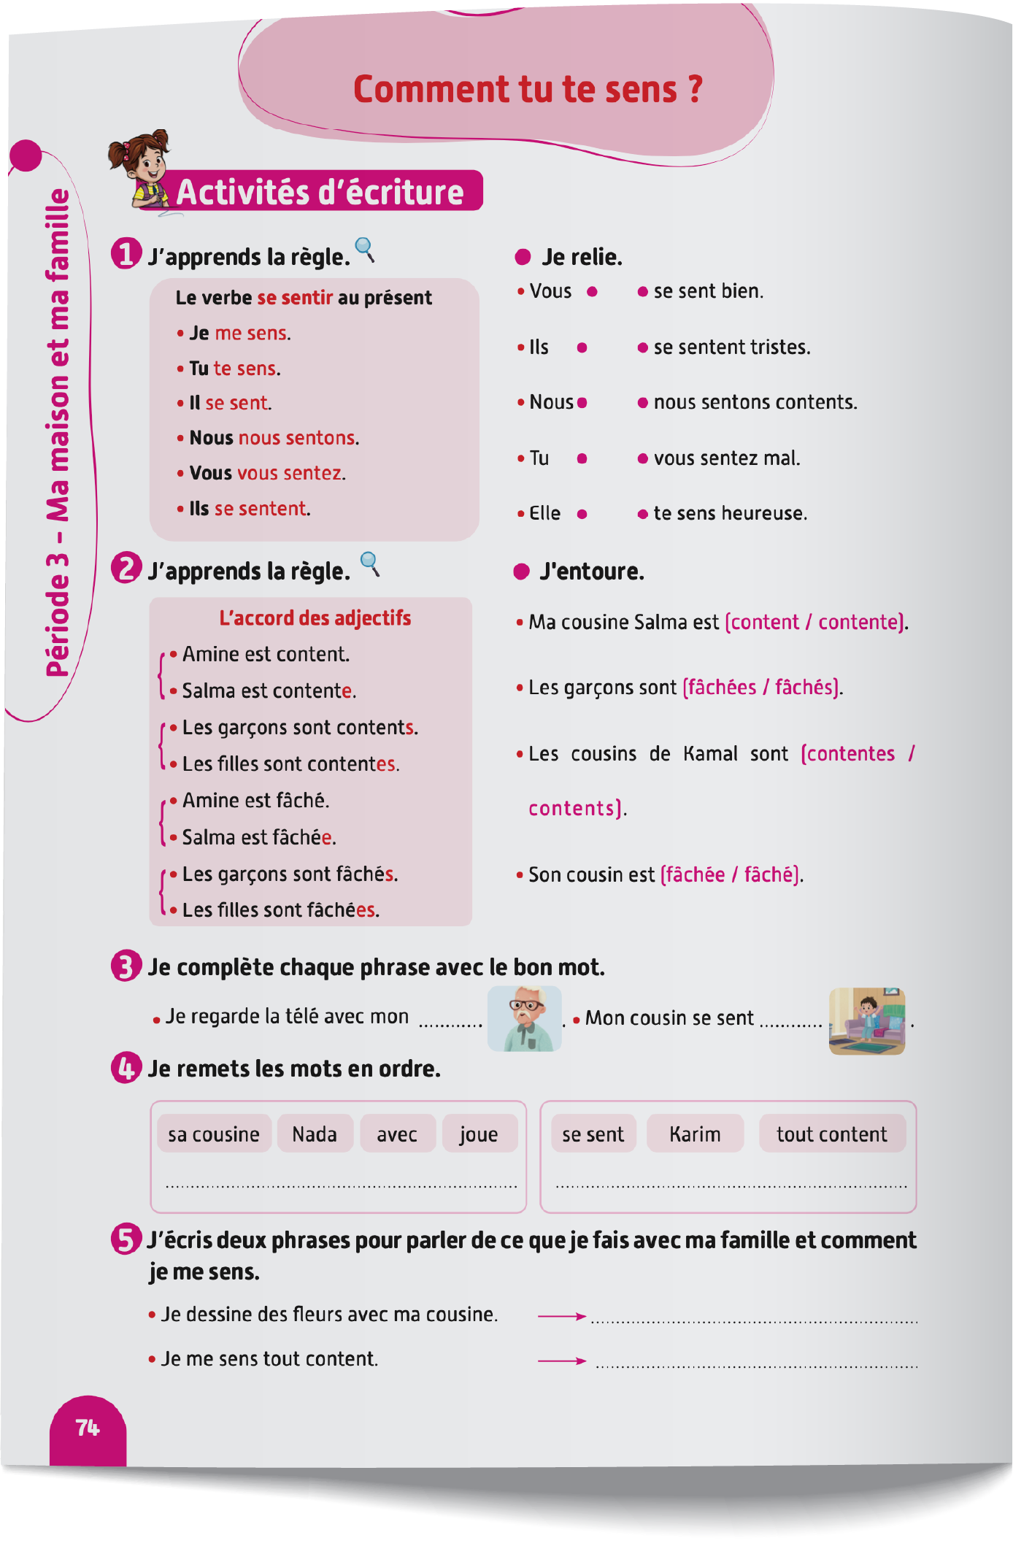
Prenez vos livrets à la page 74.

Slide 52


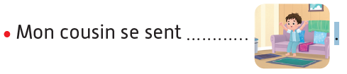
Vous allez faire l’activité 3. Je vais expliquer la consigne et passer entre les rangs pour vous aider.

Slide 53
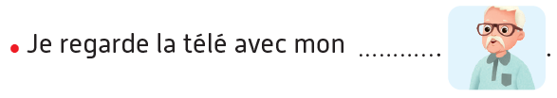
Corrigez. Les bonnes réponses sont : « grand-père » et « content ».
grand-père
content

Slide 54

La séance d’aujourd’hui est terminée.

